Slide 1
风险管理
肖争艳
中国人民大学统计学院

Slide 2
教材与参考书
菲利普·乔瑞，《风险价值VaR-金融风险管理新标准》，中信出版社。
约翰·赫尔(John C.Hull),《风险管理与金融机构》,机械工业出版社.
Quantitative Risk Management ，图书网站http://www.qrmtutorial.org/
Sweeting，Financial Enterprise Risk Management, ERM主要参考资料
Ruey S. Tsay，金融时间序列，3rd Ed. (John Wiley, 2010)
量化金融R语言初级教程
量化金融R语言高级教程
约翰•赫尔 (John C.Hull),《期权、期货及其他衍生品》,机械工业出版社.

Slide 3
我们应该学习哪些风险管理知识？
风险的定义？
如何测度风险？
如何管理风险
如何监管风险
如何分配资本

Slide 4
本课程专题内容
风险的识别与分类Risk Categories and Identification
风险测量Risk Measures
风险建模与测度Risk Modeling and Aggregation of Risks
极值理论
波动率
相关性
投资组合风险测度
风险管理工具和技巧Risk Management Tools and Techniques
资本管理Capital Management

Slide 5
一、风险的概念
风险的三种定义
结果的不确定性：如模型风险
各种结果的可能性：如风险资产和无风险资产
实际结果与预期值的偏差：如市场风险、信用风险
是否可以计量
已经得到较为有效的识别、 评估和计量的风险
未得到识别、评估和计量的风险，非常初步的经验和积累，未形成统一的风险计量方法，

Slide 6
二、金融风险分类
Risk
Systemic risk系统风险
Liquidity risk流动性风险
Operational risks执行风险
Non-life insurance risk非寿险风险
Market and economic risk市场和经济风险
Interest rate risk利率风险
Foreign exchange risk外汇风险
Credit risk信用风险
Demographic risk人口风险

Slide 7
系统风险Systemic risk
• financial infrastructure;
• liquidity;
• common market positions; and
• exposure to a common counter-party.

Slide 8
人口风险Demographic risk
死亡风险Mortality risk
水平level;
波动性volatility;
灾难catastrophe; and
趋势trend.

Slide 9
Non-life insurance risk非寿险风险
承保underwriting;
波动性volatility;
灾难catastrophe; and
趋势trend.

Slide 10
Operational risks
业务连续性风险
监管风险
技术风险
犯罪的风险
人员风险
雇员风险
逆向选择
道德风险
代理风险
偏见
法律风险
过程风险
模型风险
数据风险
声誉风险
项目风险
战略风险
Business continuity risk
Regulatory risk
Technology risk
Crime risk
People risk
Employment-related risks
Adverse selection
Moral hazard
Agency risk
Bias
Legal risk
Process risk
Model risk
Data risk
Reputational risk
Project risk
Strategic risk

Slide 11
Operational risks
1、人员风险
不能胜任
欺诈
2、流程风险
A模型风险：模型/方法错误；
B交易风险：逐日盯市错误；执行错误；产品复杂性；记账错误、结算错误
C操作控制风险：文档/契约风险；突破限制；安全性风险；容量风险
3、技术风险
系统崩溃
程序错误
信息风险
通讯失败

Slide 12
三、风险识别
风险识别： 识别各种可能导致损失事件发生的风险因素，通常可以从外部因素和内部因素两个方面分析
外部因素：经济、市场、自然环境、政治、社会和技术等方面因素
内部因素：通常指和管理者的选择相关的因素，如组织结构、人员、程序、技术等因素
识别风险因素的定性化方法：
和专家面谈
资料文档
面谈应该涉及整个企业的范围，对象包括：
高管人员
运作部门人员
职能部门人员
财务 出纳 法律 稽核 战略规划
人力资源 风险管理 安全 环境

Slide 13
三、风险识别
通过面谈，可以获得来自多方面的对以下问题的回答
业务是如何运作的，业务的构成方式，被访者的责任范围及相互关系
对业务及其各部分进行管理的关键性绩效指标
承受关键绩效指标在相关时间内变化的能力
导致超出风险承受能力的事件或条件，以及这些事件或条件可能发生的频率和可能的最大影响
作为内部调查的补充，访问和企业有关的一些外部当事方也是很有帮助的。这些当事方包括：合作方，如银行、保险人、经纪人等；还有分析师、客户、有时甚至是该企业的竞争对手
审查企业的战略规划、经营计划、财务报告、分析报告和风险经理的报告

Slide 14
三、风险识别
勾勒出企业的概貌
公司文化
目标
资本形式（人力资源、金融资产、基础设施等）
业务流程(该过程将资本转换成现金流)
控制环境
角色和责任
主要绩效指标
风险承受水平
适应变化的能力和应对变化的准备
风险因素的初步排列

Slide 15
三、风险识别
风险识别工具
SWOT analysis
Risk check lists
Risk prompt lists
Risk taxonomy风险分类
Risk trigger questions风险触发问题

Slide 16
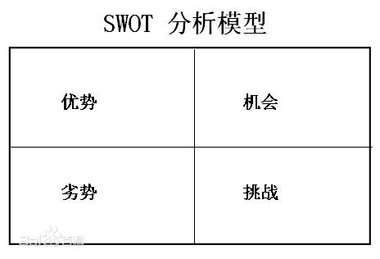
三、风险识别
风险识别工具-SWOT analysis
基于内外部竞争环境和竞争条件下的态势分析，就是将与研究对象密切相关的各种主要内部优势、劣势和外部的机会和威胁等，通过调查列举出来，并依照矩阵形式排列，然后用系统分析的思想，把各种因素相互匹配起来加以分析，从中得出一系列相应的结论，而结论通常带有一定的决策性。

Slide 17
三、风险识别
风险识别工具
Brainstorming
Independent group analysis
Surveys
Gap analysis
Delphi technique
Interviews
头脑风暴
独立小组分析
调查
缺口分析
Delphi技术
采访

Slide 18
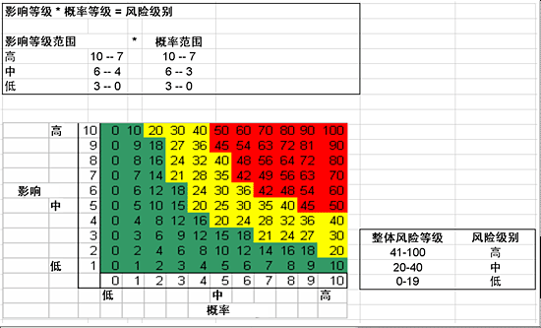
三、风险识别
风险分析的结果
重要风险因素的排序
风险图
风险图

Slide 19
三、风险识别
风险图举例：高新技术企业的风险图
1研发失败
2市场竞争者或替代品导致产品市场化不成功
3产品技术过时或超前导致产品市场化不成功
4经济衰退/金融危机
5供货商选择不当，或供货商违约
6由于外部原因造成的生产中断
7关键设备损毁
8关键人员离职
9关键雇员意外伤害
10关键雇员健康风险
11关键技术机密泄漏
12高管人员决策失误给股东带来损失
13数据损失、损毁
14网络被攻击或者意外中断导致损失
15运输过程中货物的损毁
16产品退换率高，产品召回
17订单减少导致产品积压
18产品质量问题给消费者带来损害
19产品研发缺陷给消费者带来损害
20环境污染损害第三方利益
21行业标准提高导致原有生产工艺淘汰
22环境保护标准提高导致企业成本增加
23行业发展政策的改变为公司带来不利影响
24金融支持政策的改变为公司带来不利影响
25知识产权被侵犯
26融资困难
27汇率变化对企业收入的影响
28产品、原材料、劳动力价格对企业收入影响
29利率变化对企业财务的影响
30采购占压资金过多导致流动资金不足
31客户拖欠货款
32火灾、爆炸等
33地震/洪水/泥石流/台风/海啸/暴雨/雪灾
来源：根据对全国57家高新技术企业的调查问卷统计

Slide 20
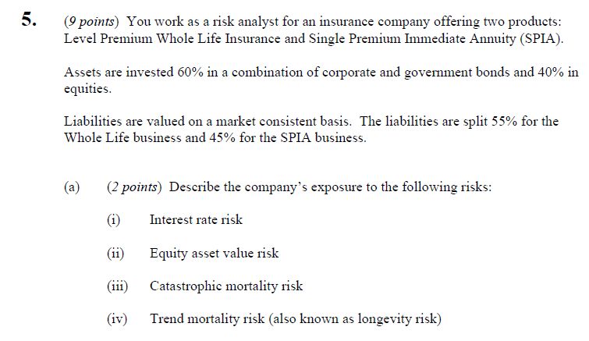
案例-风险识别
2016-spring-ERM-inv

Slide 21
案例-风险识别
您是一家提供以下两种产品的保险公司的风险分析师：
均衡保费终身寿险（evel premium whole life insurance ）和歪缴保费立即年金（SPIA）。
资产投资60％在公司和政府债券的组合，40％在股票投资。
其中 负债是基于市场价值进行估值（on a market consistent basis）。 负债分别为终身寿险业务的55％和SPIA业务的45％。
（a）描述公司承担以下风险：
（i）利率风险
（ii）股本资产价值风险
（iii）灾难性死亡风险
（iv）趋势死亡率风险（也称为长寿风险）

Slide 22
案例分析-风险识别
利率风险
如果利率下降，债券组合的价值将会增加，如果利率上升，债券组合的价值会下降。 （一方面的后果是，如果利率下降，负债的市场价值将上升。）然而，公司可能有ALM做法，由于利率变化，资产和负债价值也会出现类似的变化。 另一种解决方案可能包括当投资未来全寿命保费时利率较低的风险，或当SPIA投资成熟时再投资的风险。

Slide 23
案例-风险识别
股权资产风险
这是在需要这些资产以满足负债需求时迫使实现损失的时候股权投资组合失去价值的风险。 在极端情况下，资产可能不足以支付负债。 这还包括股权收益低于预期的风险，以及资产价值相对于造成股本波动，资本比率等的负债波动的风险。尚不清楚40％的股权风险如何与负债状况一致 。 很难知道给定的信息，但似乎相当多的股票是不适当的资产回到WL或SPIA。

Slide 24
案例-风险识别
灾难死亡风险
灾难性死亡风险影响终身险产品。由于 立即要求大量现金支付死亡索赔，公司可能没有预期到。 年金业务将提供一些多元化的好处（被称为“自然对冲”），但它可能非常小。

Slide 25
案例-风险识别
趋势风险（长寿风险）
趋势风险是死亡率以不同于假定的速率提高的风险。 这种风险极大地影响了SPIA块，如果死亡率随时间下降，则会发生损失。 如果死亡率随着时间的推移而下降，对于整个生命周期也将有（可能是次要的）益处。

Slide 26
四、风险测度
在做投资决策时，你打算用什么指标来度量未来发生的不确定性？
价格变动
波动性
敏感性
VaR
ES

Slide 27
五、风险管理与控制
判断风险的来源，实施有效的风险管理控制。
市场风险（价格风险、利率风险）
信用风险
操作风险
不同金融机构的风险管理方式不同。
银行
证券
保险
公司

Slide 28
五、风险管理与控制
风险管理方式
投资组合管理
对冲
资本管理
经济资本

Slide 29
五、风险管理与控制
金融机构风险管理部门
前台：金融机构的交易平台
中台：管理银行（金融机构）所面临的整体风险、资本充足率以及监管合规的部门
后台：管理银行账目的部门
交易平台的风险在两个层次被得以管理。
前台交易人员对冲
中台管理汇总整体风险

Slide 30
六、资本与风险管理
金融风险管理对风险度量一定要有一个现实的载体。
资本是计量风险的最合适的载体。未预期的损失发生时必须有较为充足的合格的高质量资产用来吸收损失。
金融机构的资本大体分为
账面资本：资产负债表上直接得到的净资产。
经济资本：金融机构为抵御非预期损失而需要的资本准备金。
监管资本：金融监管机构对金融机构实施监管中的资本要求，通常是资本充足率等监管资本。
合格资本：按照金融监管机构的认定标准计量的资本

Slide 31
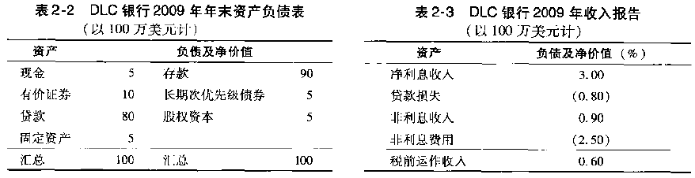
六、资本与风险管理
案例分析：一个只经营传统的存贷款业务银行的资产负债表和收入报告
股权资本占资产的5%，此资本持有率是否充足。
股权收益率ROE等于0.6/5=12%。
假定银行贷款损失上升到4%，这时 银行的税前操作损失占资产的2.6%，假定税率为30%，在此税率下，税后损失占资产的1.8%。
如果将股权资本降为1%，储蓄上升为94% ，结果会怎样？

Slide 32
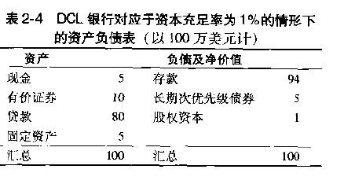
六、资本与风险管理
假定银行的资产结构如下，情况会发生什么变化
损失为资产4%的事件会耗尽股权资本，银行将会陷入巨大的金融危机。

Slide 33
为什么选择经济资本作为公司风险水平的财务计量
传统的风险计量方法很难有经济意义，很难与风险管理专业之外的人员、部门以及公众沟通.
企业通常面临至少两种以上的风险种类，如市场风险和信用风险，资本比其他财务指标在风险计量上更具有一致性，也是更为标准的度量。
从财务会计上看，实际资本是一个企业在面临不利情形或亏损时可以动用财务资源，应该具有一定的质量。

Slide 34
风险管理的著名案例
20世纪90年代，
特点：银行交易账户中衍生品的数量越来越多（通常不会出现作为资产负债表中的资产/负债）。
1995年巴林银行破产：
1998长期资本管理（LTCM）
公平人寿破产案
1996-2000：互联网泡沫dot-com bubble;
Notes:
OpRisk损失+在日经指数的位置（短暂的通话和放置;允许增益，如果日经不移动太多远下或上）+神户地震=损失13亿美元
对冲基金; 损失到衍生品交易，需要35亿美元的纾困，以防止崩溃;M. Scholes和R. Merton（诺贝尔奖获得者1997年）加盟。
公平人寿险公司Equitable Life：1988年之前，公平人寿在1960～1988 年间销售了销售了约十万份平均预定利率为7%、最高预定利率达到11% 的含有保证年金转换权的高预定利率分到%的含有保年金转换权的高预定利率分红养老金保单。1993年，目前的年金率低于担保率保单持有人行使期权。 公平的生活面临着巨大的负债增加（不适当对冲）。 到2001年，Equitable Life资金不足约45亿英镑。

Slide 35
2007-2009年的金融危机
美国房价在2006年和2007年开始下降。
次级抵押持有人（由于利率较高而难以再融资）违约。 从2007年年底开始，这导致证券化风险的快速重新评估和CDOs价值的损失。 银行被迫在资产负债表上记录这些资产的价值。
自20世纪20年代以来最严重的危机：
2008年3月：贝尔斯登崩溃; 被出售给摩根大通
◮2008年9月：雷曼兄弟申请破产（全球恐慌，市场暴跌，流动性消失，许多银行几乎崩溃）
Notes:
21世纪初
特点：不同类型的资产被转换为抵押债务obli-CDOs）。 信贷被给予低信用评级的借款人。
到2008年，CDO发行量约为3万亿美元，用于信用违约互换（CDS）约30万亿美元。CDS被投资者用来推测（改变）信用风险。……银行信用风险的分散。 。 。 投资者，而不是在其资产负债表上存储这些风险，帮助银行和整体金融体系更具弹性。
of AIG金融产品公司首席执行官，2007年8月：“对我们来说，很难让我们在没有任何偏袒的情况下，在任何种类的理性境界中看到一个场景，一美元在任何这些交易“。
并不是所有CDO的风险都分散了，大型银行自己持有很多（见Acharya等人（2009））：“从2006年开始，UBS的CDO集团注意到他们
风险管理系统将AAA证券视为基本无风险的，即使它们产生了溢价（免费午餐）。 所以他们决定坚持他们而不是卖他们！在02/06年，他们持有不到50亿美元的CDO办公桌

Slide 36
◮2008年9月：AIG（通过出售CDS保护确保证券化产品的违约风险）在许多相关证券违约时陷入困境）需要纽约联邦储备银行提供850亿美元的紧急贷款。
政府不得不通过注入资本或获取其不良资产（例如美国TARP =资产救助计划）保护公司。
数学家/金融工程师也被归咎于复杂的证券化产品的定价模型的失败。 作者：F. Salmon（Wired Magazine，2009-02-23，“灾害方案：杀死华尔街的公式”）。 该公式是高斯Copula模型，其应用于信用风险归因于李大卫。
数学家还警告了证券化（参见，例如Frey等人（2001））。 政治短视，市场参与者的贪婪和监管机构的缓慢反应都起了作用

Slide 37
金融领域最近的发展和关注点
金融危机导致衰退和主权债务危机。
高频交易（HFT）已经引起了监管机构的关注，由2010-05-06闪电崩溃等事件引发。
量化交易由计算机（算法）执行一秒钟（没有测试），计算机中心在股市附近建立更快的交易。量化交易的一个失误案例 ：Knight Capital Group（金融服务公司）由于2012-08-01的交易错误损失了4.6亿美元。
系统性风险，即由于金融压力的传播导致整个金融系统崩溃的风险。金融体系网络复杂，除了银行和保险公司，他们还包含大部分不受监管的对冲基金和结构性投资工具（“影子银行系统”）。一个重要主题是确定系统性重要的金融机构（SIFIs），其失败可能导致系统性危机。

Slide 38
七、风险的监管
巴塞尔协议III
偿付能力二代

Slide 39
国外银行监管的历史进程
1929年：大崩溃
联邦存款保险公司
Q条例
1951年：衍生产品出现，利率和汇率（图1.4）波动性加剧
1980年：《储蓄机构放松管制以及货币控制法案》（DIDMCA）出台。Q条例逐步取消
1988年：巴塞尔系列协定
巴塞尔协议II
2008年，金融危机
巴塞尔协议III

Slide 40
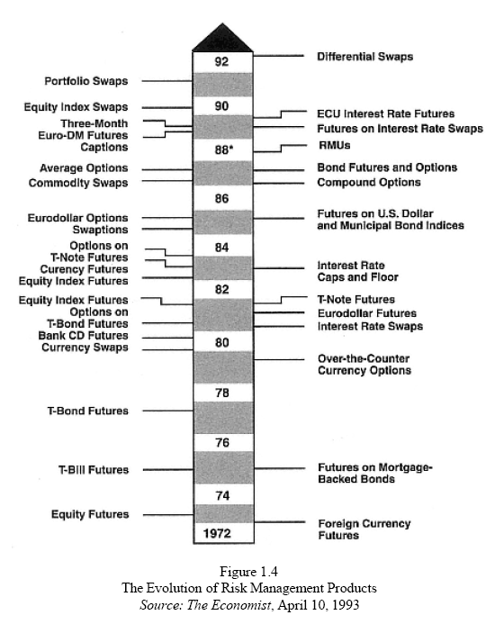

Slide 41
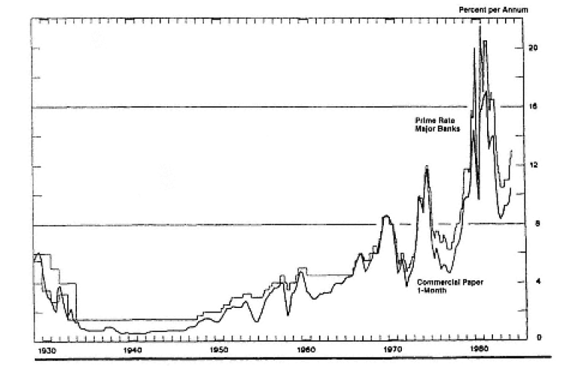
利率走势图

Slide 42
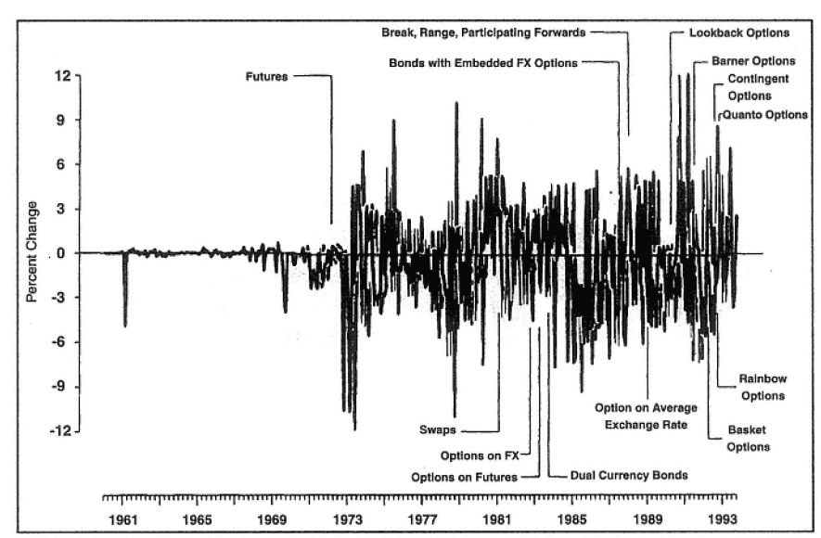
德国马克与美元的汇率走势图

Slide 43
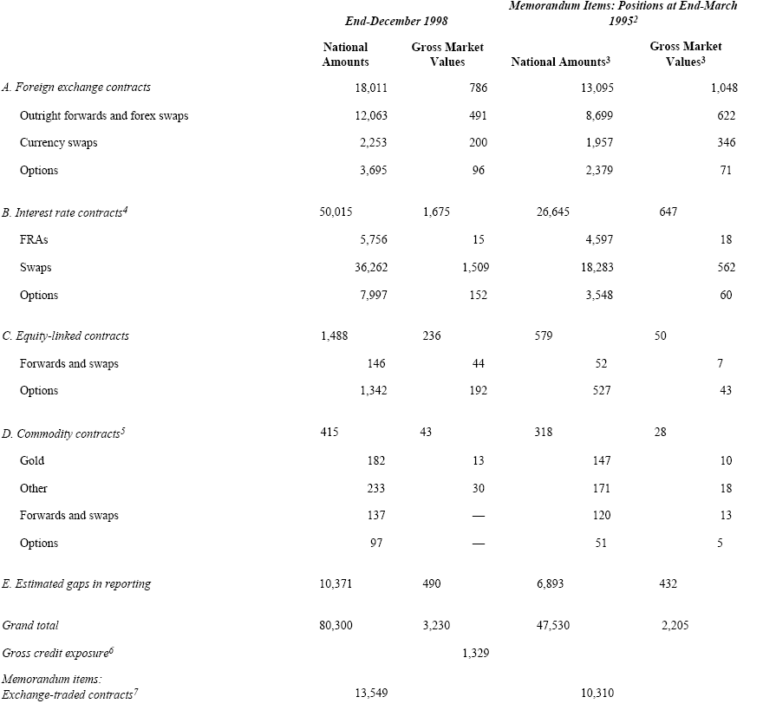

Slide 44
经济资本金
除了应付监管的要求外，银行、保险等金融机构本身也需要计算经济资本金。
经济资本金是指在某个指定的展望期并在一定的置信水平下，金融机构为能够承担一定的损失而必须持有的资本金数量。
市场风险
信用风险
操作风险

Slide 45
绩效测评
考核银行盈利的传统指标包括股权收益率（ROE）和资产收益率（ROA）
ROE=净收益/所有者权益
ROA=净收益/平均资产价值
或ROA=净收益/期末资产价值账面价值

Slide 46
风险绩效测评
根据风险调整的收益（RAROC）
计算公式
RAROC=（净收益－预期损失）/经济资本
或RAROC=（收益－经营成本－预期损失+资本收益）/经济资本
收益可以包括待利差收益和非利息收益（如业务收费等）；
经营成本是银行经营管理成本；
预期损失，不同风险类型的预期损失有不同的计量方法
经济资本是银行所承担风险的最低需要。

Slide 47
RAROC的核心思想是：将未来可预计的风险损失量化为当期成本，对当期收益进行调整，衡量经过风险调整后的收益大小；考虑为非预期损失做出资本储备，进而衡量资本的使用效率，使银行的收益与所承担的风险挂钩。

Slide 48
本课程安排
课堂讲授
课堂展示
金融计量
量化金融
案例分析

Slide 49
课程考核方式
课堂展示
实证作业
案例报告

